Slide 1
Apropos Irrtum Nr. 16
Datum:
01.08.2022
Referent/Referentin:
Manfred Mustermann
1
Notes:
Achtung:
Diese Folien können betriebsspezifisch angepasst werden und dürfen innerbetrieblich verwendet werden.
Jede anderweitige Nutzung, insbesondere die Integration in andere Produkte (z. B. E-Learnings), die Nutzung für eigene Veröffentlichungen oder Medien, die kostenfreie oder kostenpflichtige Weitergabe an Dritte oder die Entnahme von Bildmaterial ist nicht zulässig.
Zur Anpassung der Werte für „Datum“ und „Referent/Referentin“, ändern Sie die Texte auf der Startfolie und wählen Sie dann in der PowerPoint-Menüleiste die Befehlsfolge Einfügen → Kopf und Fußzeile → Für alle übernehmen. Dadurch werden die Fußzeilen in allen Folien aktualisiert.
Zur Integration Ihres Unternehmenslogos wechseln Sie in die Masterfolie über Ansicht → Folienmaster. Klicken Sie auf den obersten Folienmaster, entfernen Sie das Bild mit dem Kundenlogo und integrieren Sie – falls gewünscht – Ihr eigenes Logo. Auf allen Folien ist dann das neu eingefügte Logo enthalten.
© BG RCI / Jedermann-Verlag GmbH, Heidelberg

Slide 2
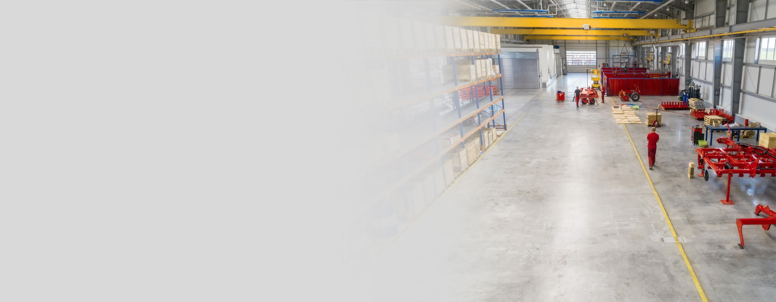
Also bei uns werden vergleichbare Gefahrstoffe und Tätigkeiten kombiniert betrachtet.
Na klar! Von jedem Stoff gehen ja auch unterschiedliche Gefährdungen aus.
Und die unterschiedlichen Tätigkeiten müssen ebenfalls berücksichtigt werden!
Werden die denn dann auch alle jährlich geschult?
Da ergibt sich ja ein undurchdringbarer Wust von Betriebsanweisungen…
Und was sagen die BG und die Behörde dazu?
Die finden das gut, weil es nach Gefahrstoffverordnung erlaubt ist. So entsteht dann auch kein bürokratisches „Monster“ …
Und der Aktualisierungs- aufwand muss ja immens sein!

Slide 3
Und jetzt IHRE Meinung!
Was denken Sie?

Slide 4
Richtig ist …
Es gibt Betriebe, in denen einige hundert oder gar tausend Gefahrstoffe eingesetzt werden. Hierfür bedarf es einer sinnvollen Herangehensweise, um die Erfordernisse des Arbeitsschutzes wirtschaftlich zu erfüllen.
Unter bestimmten Voraussetzungen reicht die Beurteilung eines einzigen Arbeitsplatzes für jede zu betrachtende Tätigkeit aus. Dabei kann es sich sogar um räumlich getrennte Arbeitsplätze und mehrere unterschiedliche Gefahrstoffe handeln, solange die Tätigkeiten hinsichtlich der Gefährdungen, Expositions- bedingungen, Arbeitsabläufe, Verfahren, Umgebungsbedingun- gen und festzulegenden Schutzmaßnahmen vergleichbar sind.

Slide 5
Richtig ist …
Unter der Voraussetzung, dass bei Tätigkeiten mit Gefahrstoffen ähnliche Gefährdungen bestehen und vergleichbare Schutzmaß- nahmen notwendig sind, können für diese Tätigkeiten Gruppen- bzw. Sammelbetriebsanweisungen erstellt werden.
Bei bestimmten in der TRGS 400 definierten Tätigkeiten mit geringer Gefährdung können weitere Pflichten, wie z. B. die Erstellung einer Betriebsanweisung und eine detaillierte Dokumentation der Gefährdungsbeurteilung, ggf. komplett entfallen. Die hier genannten Voraussetzungen sind jedoch eng anzuwenden, um rechtssicher zu handeln.

Slide 6
Schlussfolgerung
Es gibt eine Reihe von Möglichkeiten, auch auf dem Gebiet der Gefahrstoffe wirtschaftlich, effizient und rechtssicher Arbeitssicherheit und Gesundheitsschutz zu betreiben.

Slide 7
Weitere Informationen
Gefahrstoffverordnung (GefStoffV), insbesondere §§ 6 und 14
TRGS 400: Gefährdungsbeurteilung für Tätigkeiten mit Gefahrstoffen, insbesondere Abschnitte 4.2 und 6.2
TRGS 555: Betriebsanweisung und Information der Beschäftigten, insbesondere Abschnitt 3.1

Slide 8
Quelle
Die vorliegende Präsentation basiert auf dem Merkblatt A 039 „Populäre Irrtümer im Arbeitsschutz“ der BG RCI (Populärer Irrtum Nr. 16). Im Merkblatt finden Sie weitere 43 kursierende Aussagen mit falschem Inhalt, die sich hartnäckig jeder nachhaltigen Richtigstellung zu widersetzen scheinen.
Bezugsquelle des Merkblatts: medienshop.bgrci.de. 172 Seiten im Format A5.
Mitgliedsbetriebe der BG RCI erhalten die Broschüre kostenlos.
Für Dritte ist sie kostenpflichtig.
Download unter downloadcenter.bgrci.de möglich.

Slide 9
Nutzungshinweise
Diese Präsentation eignet sich insbesondere für einen Seminareinstieg mit dem Ziel, die Gruppe zu aktivieren und „ins Gespräch zu kommen“. Der Ansatz ist modern und basiert auf aktuellen Forschungsergebnissen: Mit einem zu lösenden Problem, einer Frage, einem Rätsel oder einem Irrtum starten – das ist bei Unterweisungen nachweislich sehr effektiv.
Folie 1 startet daher mit einem Irrtum. Folie 2 gibt eine geführte Diskussion wieder und regt zum Mitdiskutieren an. Mit Folie 3 kann die Diskussion je nach Situation fortgeführt werden. Mit Folien 4 und 5 erfolgt anschließend die Richtigstellung. Zur Vorbereitung der Referentin oder des Referenten kann insbesondere das Merkblatt A 039 und die darin empfohlene Literatur genutzt werden.
Ergebnis: Ein erwiesenermaßen hoher Behaltens- und Wiedererkennungseffekt mit Spaß. Weitere Präsentationen stehen unter downloadcenter.bgrci.de bereit.
Achtung: Diese Folien können betriebsspezifisch angepasst werden und dürfen inner-betrieblich verwendet werden. Jede anderweitige Nutzung, insbesondere die Integration in andere Produkte (z. B. E-Learnings), die Nutzung für eigene Veröffentlichungen oder Medien, die kostenfreie oder kostenpflichtige Weitergabe an Dritte oder die Entnahme von Bildmaterial ist nicht zulässig.
© BG RCI / Jedermann-Verlag GmbH, Heidelberg

